Slide 1
‘Décarbonation & Tensions” (Paris Dauphine & C.G.Economie, 14 Mars 2024)
Jean-Michel Glachant
Professeur à la Florence School of Regulation

Slide 2
4 grands domaines
1. Les innovations ?
Innov. Technologiques (Electrification par VE & PàC); (H2 propre & ‘synthetic fuels’); (Biofuels); (SMRs); (CCS-CCU ~ DAC)
Innov. Business Models (Flexib. Demande & Aggrégateurs) (Derrière Le Compteur : Prosumers & Prosumagers) (Communautés énergétiques) (Transactive Energy; Peer-to-Peer)
2. Les nouvelles chaînes d’approvisionnement ?
- Les métaux de la transition énergétique (Emmanuel Hache: Le nouvel or noir, 2023)
- Le recyclage
3. Les efforts d’équipement ?
- Equipements de production et d’electrification + infrastructures associées (intensifs en capital)
Equipements d’efficacité énergétique (Capital & Travail)
- Accès universel à l’énergie ‘moderne’
4. Les efforts d’adaptation aux ?
Chocs de chaleur urbaine
Incendies
Innondations ; tornades; séismes marins

Slide 3
Rudiments en France sur l’économie des “efforts”
1. La macroéconomie verte n’est pas rose (2022-23)
A) Jean Pisani-Ferry 2022 : “Pacte Vert” pas “rose” ; effort d’investissement pour réduire des externalités; ne produit pas de richesse nouvelle à partager, mais protège le futur. Comme un “effort de guerre” : pas d’effets roses; sauf pour redémarrage Covid stricto sensu (Stiglitz – Stern & C°; Printemps 2020)
B) Pisani-Ferry & Mahfouz 2023 : effort substantiel, 2.5 points PIB annuels, 65 MM Euro, Euro 1000 par tête, 4000 pour famille simple : 2 salaires médians mensuels chaque année …
2. Rapport Cour des Comptes Mars 2024 : Vert sombre aux pieds des murs
- A) Les finances publiques sont déja “au pied du mur”; avant d’avoir attaqué le “mur de financement” de la Transition (25-35 MM des 65 MM annuels: )
- B) Il n’existe pas d’évaluation claire des “coûts d’adaptation” à l’échelle France

Slide 4
Rudiments sur l’état du monde : le Total Outlook 2023

Slide 5
Rudiments sur l’état du monde : le Total Outlook 2023

Slide 6
Rudiments sur l’état du monde : le Total Outlook 2023

Slide 7
Les efforts (vus de 2050)
Les efforts (vus de 2050)
En 2050 1/2 PIB Monde pour (deux Premiers Mondes) = ¼ Pop Monde; par tête = 3 fois plus
40% énergie primaire pour (deux Premiers Mondes) par tête =2 fois plus
60 % énergie primaire à décarboner avec 3 fois moins de revenus [et y retirer 700 millions d’habitants en Mexique, Brésil, Turquie, Russie)
Aujourd’hui
L’Inde PIB par tête 2 100$; PPA 7 100$ // ConsoEnerPrim 8MWh
La France PIB par tête 39 000 $ PPA 46 000$ // ConsoEnerP 40 MWh

Slide 8
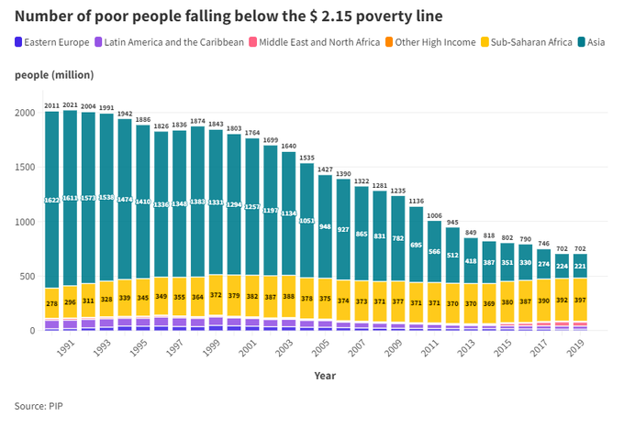
Le cas de l’Afrique sub-saharienne… 1. Grande Pauvreté (Banque Mondiale):
1. Grande Pauvreté 60 % du monde très pauvre en Afrique SubSaharienne en 2019; soit 400 millions de personnes + 50 % en 30 ans (1990-2019)

Slide 9
Le cas de l’Afrique sub-saharienne… 2. Pauvreté énérgétique (IEA): pas d’accès à la “cuisine propre’’ 1 milliard d’habitants

Slide 10
Keep contact…
Email : jean-michel.glachant@eui.eu
Twitter: @JMGlachant ~ 155 000 tweets
LinkedIn: Jean-Michel Glachant
Florence Site Web : http://fsr.eui.eu/
J’étais IAEE Président 2023
Je suis IAEE Exécutif Vice-Président 2024

